Slide 1
Муниципальное бюджетное общеобразовательное учреждение
средняя общеобразовательная школа № 8 им. Александра Демина
«Как слово наше отзовётся…»
(Духовно-нравственное воспитание на уроках литературы)
Подготовила
Мальцева Татьяна Алексеевна,
учитель русского языка и литературы
2013г
ст. Чепигинская Брюховецкого района

Slide 2
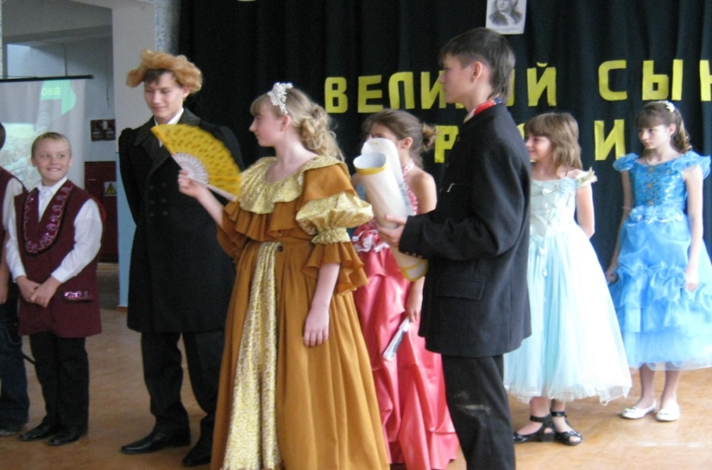
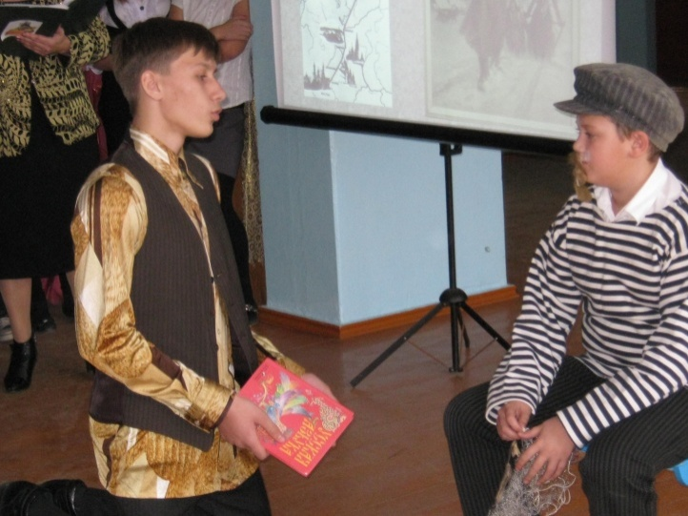
Интегрированный урок (литература и история) по теме «Великий сын России», посвященный М.В. Ломоносову

Slide 3
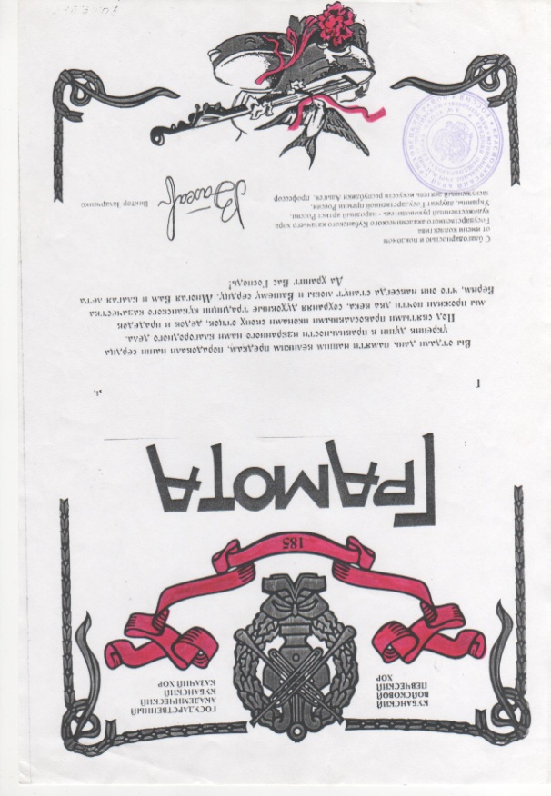
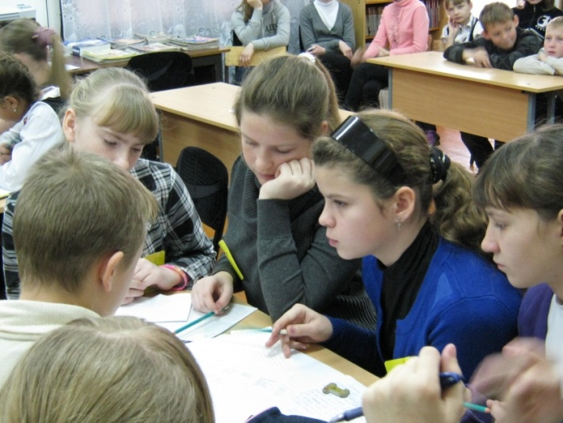
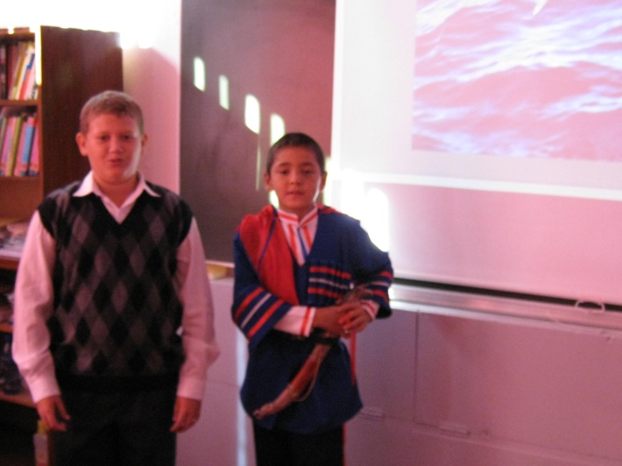
.
Совместно с учащимися выполнен проект « Я помню, я горжусь!». С литературно-музыкальной композицией «Гори, земной поэзии костер» мы принимали участие в муниципальном конкурсе и
заняли 1 место.

Slide 4
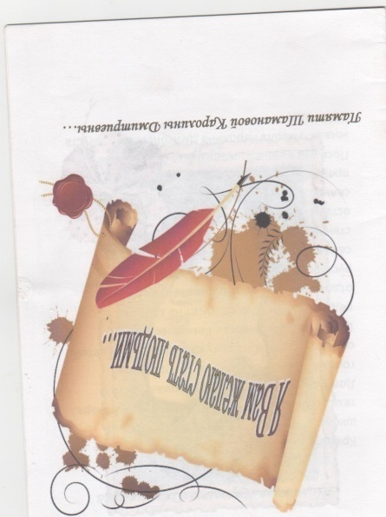
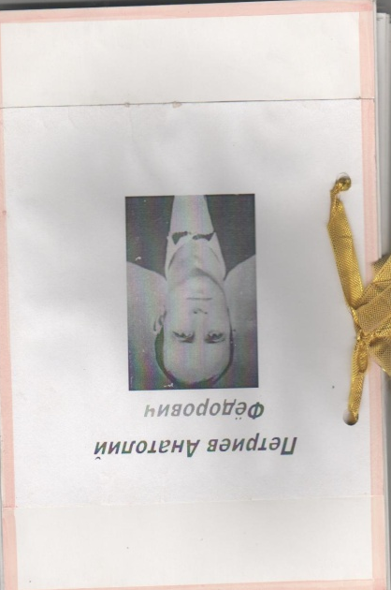

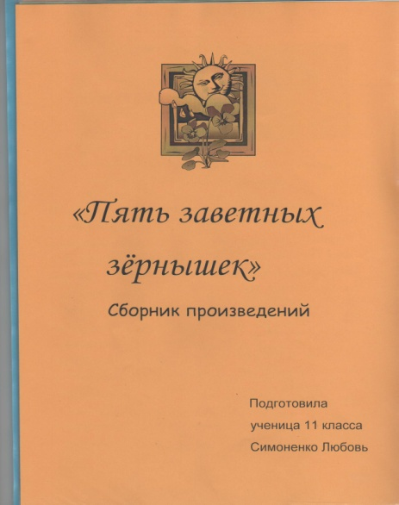
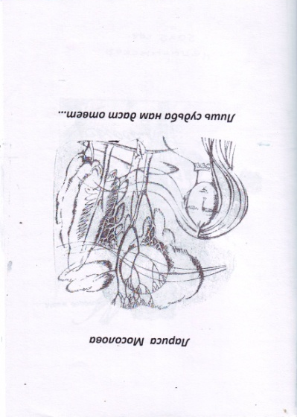
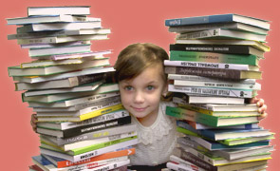
Творческий проект «Оглянись, ты услышишь меня…» всколыхнул учащихся 10 класса. Среди своих станичников они отыскали и нашли имена своих земляков, пишущих стихи. Мы оформили поэтическую рукопись и передали ее в библиотеку.
Сердцу милый уголок
Стихи
Черныш Наталья Васильевна

Slide 5
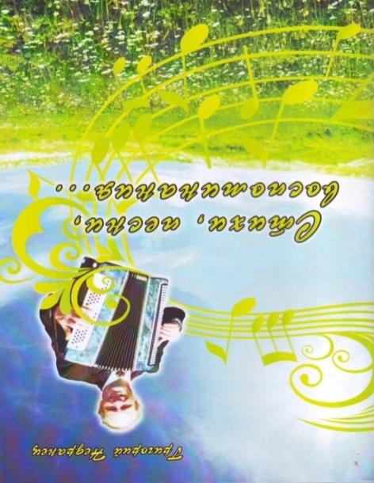
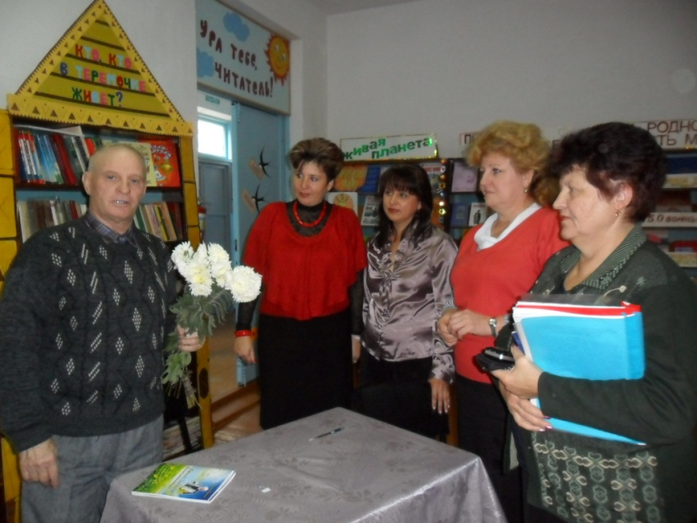
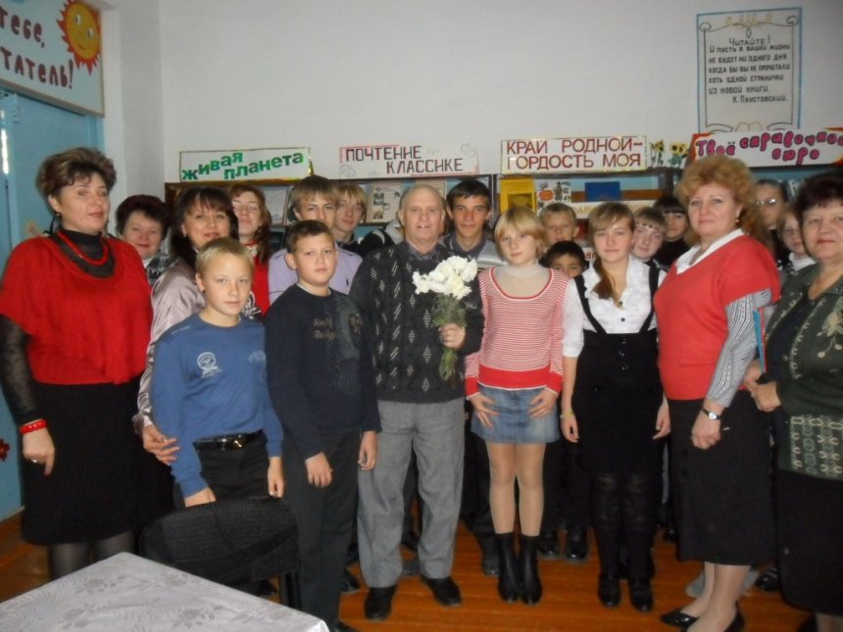
Встреча с нашим земляком, ныне живущим на Урале, поэтом Недранцем Григорием Федоровичем. С волнением и интересом ребята слушали стихи о родной станице Чепигинской, узнавали поэтическое описание родных мест.

Slide 6
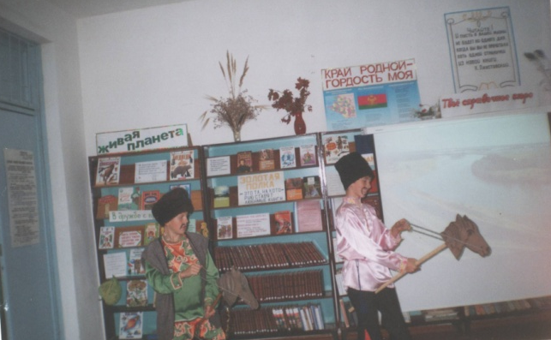
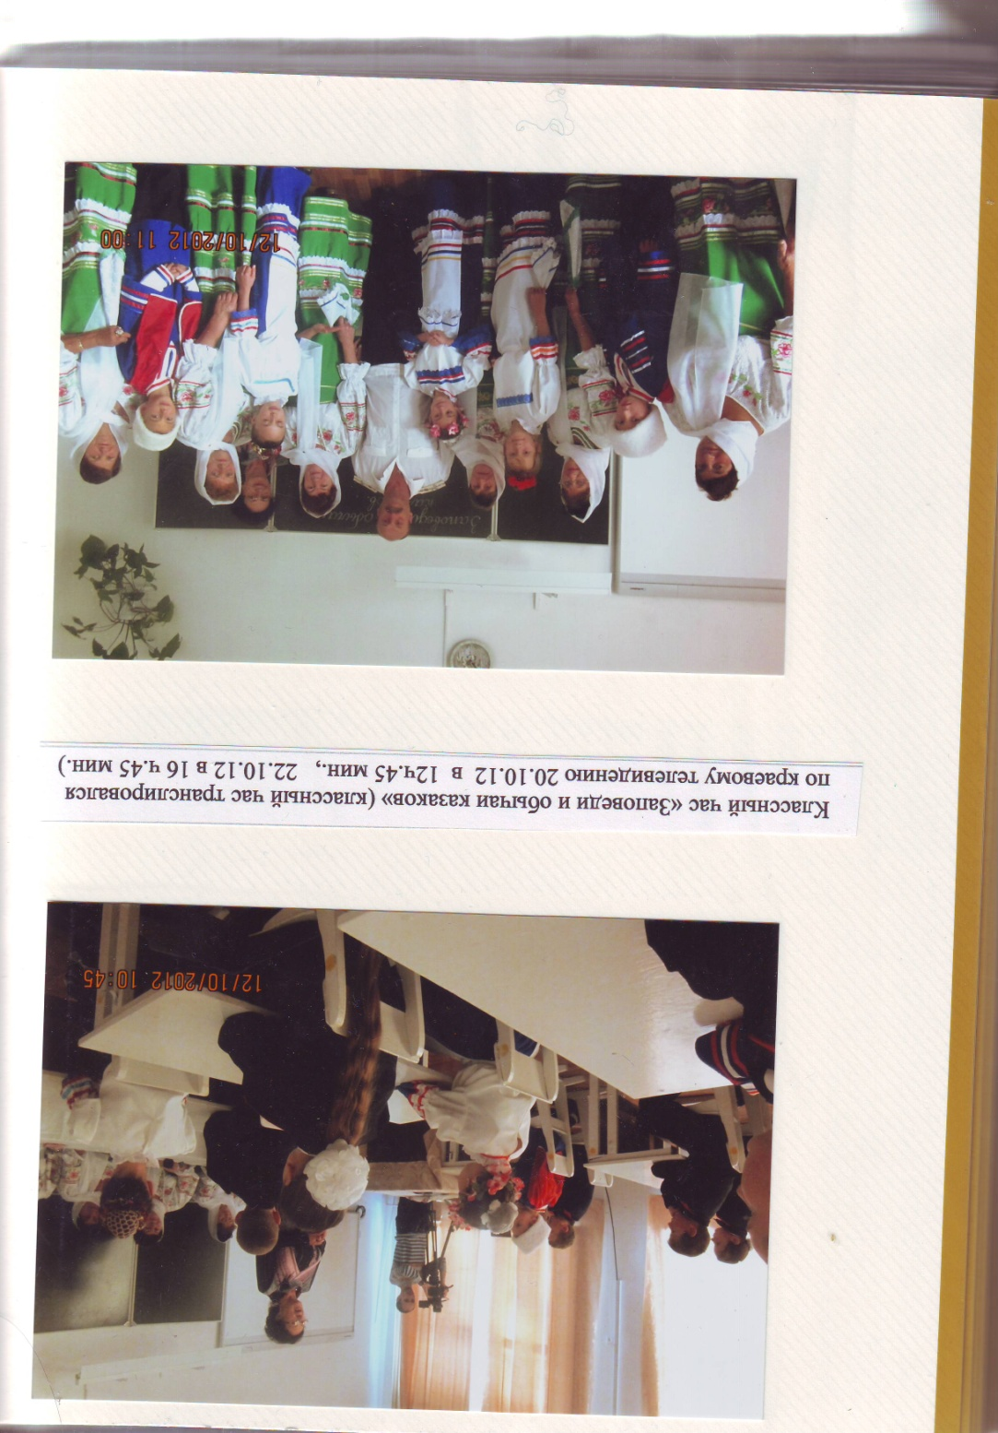
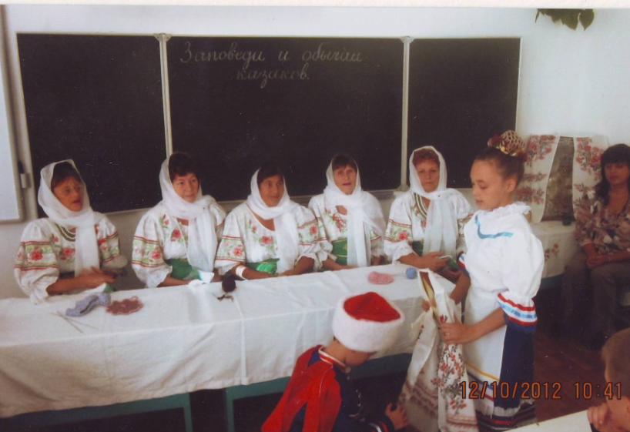
А сейчас со станичной фольклорной группой «Гарни молодычки» мы готовимся принять участие в районном фестивале кубанских коллективов.

Slide 7
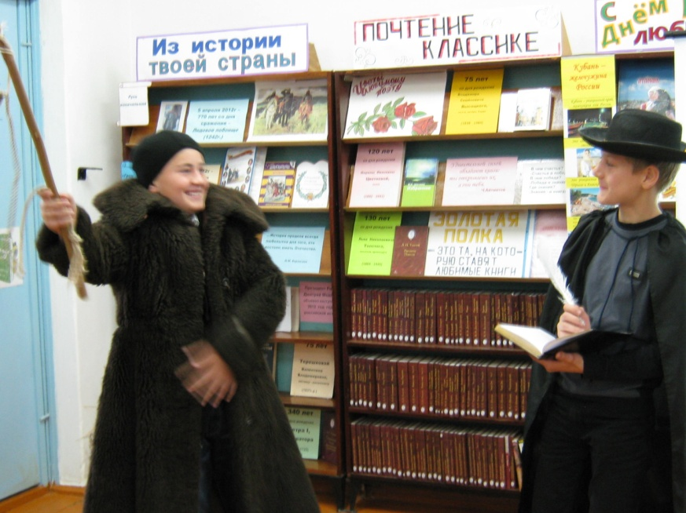
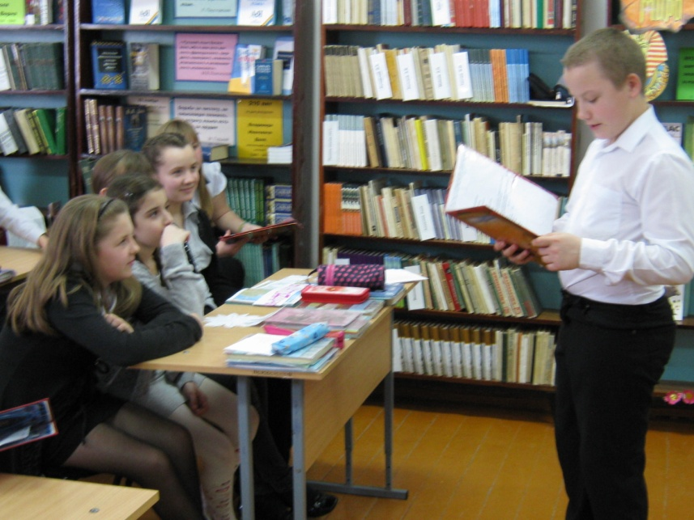
Уверена в том, что для многих моих учеников понятия честь, долг, ответственность, порядочность не останутся просто фразой из книги. Огоньки веры и любви, зажженные в детских сердцах на уроках литературы, помогут им жить по законам добра.

